Slide 1
IP 路由
Notes:
Purpose: This chapter introduces the Cisco IOS™ CLI on the Catalyst® 1900 switch and router.
Timing: This chapter should take about 2 hours to present.
Note: The Catalyst 1900 switch only has a subset of the router Cisco IOS commands available.
Contents:
Introduction to Cisco IOS. Explain to the student what is IOS?
Cisco Device startup procedures in general.
IOS configuration source.
General introduction to the IOS CLI.
Cat 1900 switch startup procedures.
Intro to Cat 1900 CLI. This part covers the basic configuration on the switch, like setting the IP address and hostname. More details about the various Cat 1900 switch configuration commands are explained in Chapter 6 and 7.
Router startup procedures. More details on the router startup process is discussed in chapter 5.
Router IOS CLI.

Slide 2
目标
学习过本课内容后，将能够:
  解释静态路由和动态路由的区别
  掌握路由协议的分类
  使用 Cisco IOS 命令 来配置静态路由 和默认路由
  使用 show 命令 来检查 静态路由的配置
Notes:
Slide 1 of 2
Purpose: This slide states the chapter objectives.
Emphasize: Read or state each objective so that each student has a clear understanding of the chapter objectives.
Note: Catalyst switches have different CLIs. The Catalyst 2900xl and the Catalyst 1900 has a Cisco IOS CLI. The Cisco IOS CLI commands available on the 2900xl is different from the 1900. The Catalyst 5000 family has no Cisco IOS CLI, and use the set commands instead. This class only covers the configuration on the Catalyst 1900 switch.

Slide 3
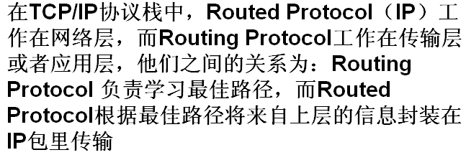
路由协议和被路由协议的区别

Slide 4
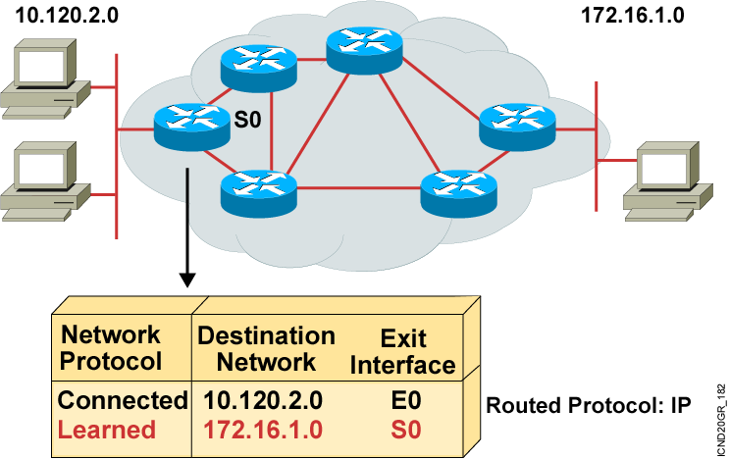
什么是路由?
  路由：把一个数据包从一个设备发送到不同网络里的另一个设备上去。这些工作依靠路由器来完成。路由器并不关心主机，它们只关心网络的状态和决定网络中的最佳路径。
  路由的实现依靠路由器中的路由表来完成；对于每个不同的可路由协议来说，在路由器会分别构造一张路由表。记住：每个路由器针对每个可路由协议来说只能有一张路由表.
Notes:
路由协议(routing protocol)：用于路由器动态地寻找网络最佳路径，保证所有的路由器拥有正确的路由表。 路由协议决定数据包在网络上行走的路径。 这类协议的例子有：OSPF、RIP、IGRP、EIGRP 等。
可路由协议(routed protocol)：当所有的路由器知道了整个网络的路由以后，可路由协议就可以用来发送数据；一般的，可路由协议分配给接口，用来决定数据包的投递方式。这类例子有IP 和IPX。

Slide 5
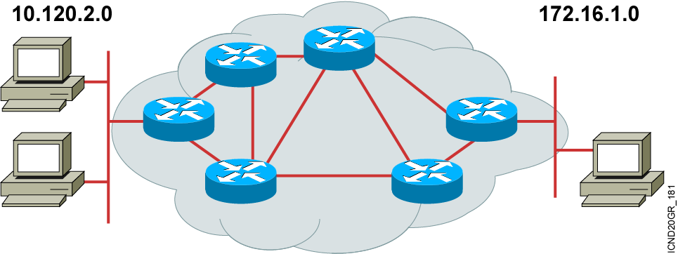
路由器能做什么?
为了实现路由,路由器需要做下列事情:
  识别分组中的目的IP地址。
  识别分组中的源IP地址——主要在策略路由中存在。
  在路由表中发现可能的路径。
  选择路由表中到达目标最好的路径。
  维护和检查路由信息.
Notes:
路由器的主要工作之一就是判定到给定目的地的最佳路径。

Slide 6
什么是路由表?
router#show ip route
Codes: C - connected, S - static, I - IGRP, R - RIP, M - mobile, B - BGP
D - EIGRP, EX - EIGRP external, O - OSPF, IA - OSPF inter area
E1 - OSPF external type 1, E2 - OSPF external type 2, E - EGP
i - IS-IS, L1 - IS-IS level-1, L2 - IS-IS level-2, * - candidate default
U - per-user static route
Gateway of last resort is 0.0.0.0 to network 0.0.0.0
10.0.0.0/8 is subnetted, 1 subnets
C 10.1.1.0 is directly connected, Serial0
S* 0.0.0.0/0 is directly connected, Serial0
路由器转发数据包的关键是路由表。每个路由器中都保存着一张路由表，表
中的每条路由项都指明数据包到某子网或某主机应通过路由器的哪个物理端口
发送，通过次端口可到达该路径的下一个路由器或者传送到直接相连的网络
中的目的主机。

Slide 7
路由表的解释
目的地址:用来标识IP包的目的地址或目的网络。
网络掩码:与目的地址一起来标识目的主机或路由器所在的网段的地址。
将目的地址和网络掩码“逻辑与”后可得到目的主机或路由器所在网段的地址。例如:目的地址为129.102.8.10，掩码为255.255.0.0 的主机或路由器所在网段的地址为129.102.0.0。掩码由若干个连续“1”和连续“0”构成，既可以用点分十进制表示，也可用掩码中连续“1”的个数前缀形式来表示。
输出接口：说明IP 包将从该路由器哪个接口转发。
下一跳IP 地址：说明IP 包所经由的下一个路由器。

Slide 8
管理距离adnministrative distances
  管理距离主要用于不同路由协议之间的可信度
  可信度的范围是：0~255之间，它表示一条路由选择信息源的可信值。该值越小，可信度越高。0为最信任，255为最不信任既从这条线路竟没有任何流量通过。

Slide 9

路由的不可信度
I need to send a packet to Network E. Both router B and C will get it there.
Which route is best?
IGRP
Administrative
Distance=100
Router A
Router B
RIP
Administrative
Distance=120
E
Router C
Router D
Notes:
5
Purpose: This figure introduces administrative distance.
Emphasize:
An administrative distance is a rating of the trustworthiness of a routing information source, such as an individual router or a group of routers. In a large network, some routing protocols and some routers can be more reliable than others as sources of routing information.
The default administrative distance for static routes and various routing protocols is listed in the student guide. The lower the distance, the more trustworthy the route is. For example, in the figure, the packet would learn the route learned via IGRP.

Slide 10
常用路由协议默认的AD值
  直接相连：0
  静态路由：1
  EIGRP:90
  IGRP:100
  OSPF:110
  RIP:120

Slide 11
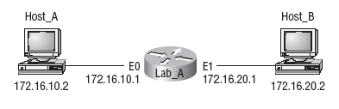
IP路由选择过程

Slide 12
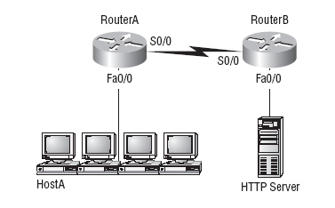

Slide 13
学习使用静态和动态路由
静态路由
  由网络管理员在路由器上手工输入路由信息以实现路由的目的.
动态路由
  根据网络拓扑结构或流量的变化，路由协议会自动调整路由信息以实现路由.
一般来说,静态路由很适合分支机构,SOHO办公使用.
而动态路由很适合ISP,大型企业WAN互连,企业园区网络.
Notes:
手工配置的静态路由（Static）
静态路由是一种特殊的路由，它由管理员手工配置而成。通过静态路由的配置可建立一个互通的网络，但这种配置问题在于：当一个网络故障发生后，静态路由不会自动修正，必须有管理员的介入。静态路由无开销，配置简单，适合简单拓扑结构的网络。
动态路由协议发现的路由（RIP、OSPF ……）
当网络拓扑结构十分复杂时，手工配置静态路由工作量大而且容易出现错误，这时就可用动态路由协议，让其自动发现和修改路由，无需人工维护，但动态路由协议开销大，配置复杂。

Slide 14
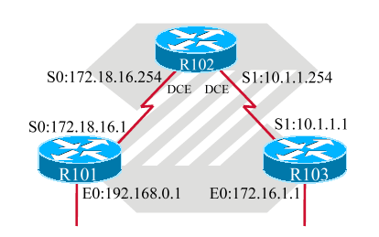
配置IP路由

Slide 15
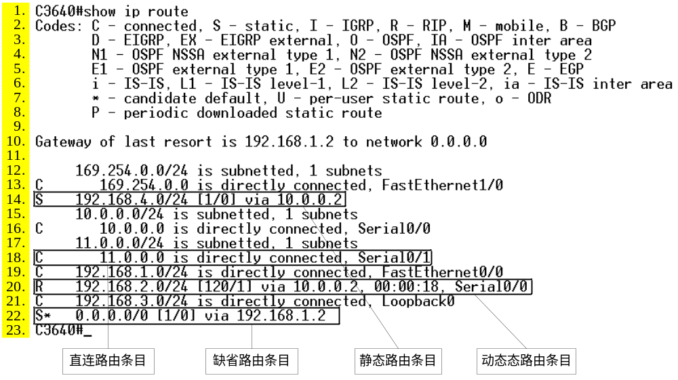
直连路由、静态路由、动态路由

Slide 16
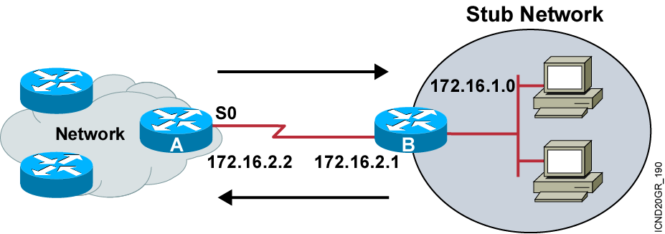
静态路由(static routes)
  静态路由通常被使用在到STUB(末节)网络的路由.所谓末节网络的另一种叫法是(叶节点),通常是路由段经过的路由器跳数中的最后一跳,在末节网络中的路由器的后面不能再有路由器相连,所以叫做末梢.静态路由是单向的;因此需要在两个网络之间的边缘路由器上需要双方对指,否则就会造成流量有去无回.
Notes:
静态路由是一种特殊的路由，由管理员手工配置而成。在组网结构较简单、到给定目标只有一条路径的网络中，只需配置静态路由就能使路由
器正常工作。正确地设置和使用静态路由能有效地保障网络安全，并可为重要的应用保证带宽。
使用静态路由也存在一些问题：当网络出现问题或因其它原因引起拓扑变化时，静态路由不会自动发生改变，必需要有网络管理员的介入。

Slide 17
  静态路由是一种特殊的路由，由管理员手工配置而成。在组网结构较简单、到给定目标只有一条路径的网络中，只需配置静态路由就能使路由器正常工作。正确地设置和使用静态路由能有效地保障网络安全，并可为重要的应用保证带宽。
  使用静态路由也存在一些问题：当网络出现问题或因其它原因引起拓扑变化时，静态路由不会自动发生改变，必需要有网络管理员的介入。

Slide 18
静态路由的配置命令
Router(config)#ip route network [mask] [next-hop-address
or exitinterface][administrive_distance] [permanent]
  指定到达IP目的网络/子网或 主机的路径。
  permanent(永恒):此参数说明即使静态路由中涉及到的接口DOWN掉了或物理线路DOWN掉了,这条路由仍旧存在,不会从路由表中被清除.在实际的测试中这条参数有时不起作用；因此，我怀疑可能是CISCO的BUG。
  Address:指的是IP包所经由的下一个路由器的入口接口地址。
  Interface：指的是本路由器路由IP包的出口，只有当下一跳地址未知时使用。

Slide 19
静态路由的例子
RouterA(config)#ip route 172.16.1.0 255.255.255.0 172.16.2.1
  172.16.1.0：目的网络
  255.255.255.0：子网掩码
  172.16.2.1：下一跳的IP地址（也称网关，离本子网最近的路由器接口地址）

Slide 20
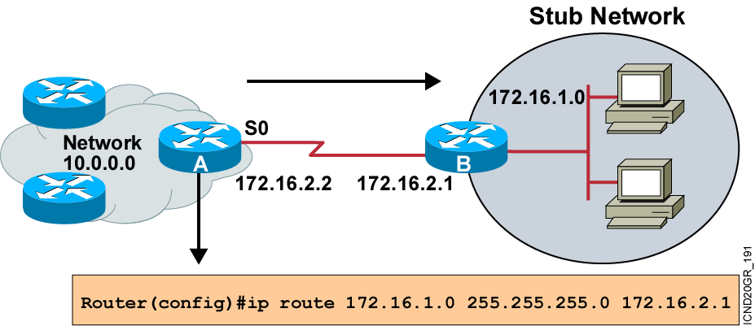
静态路由举例
  这是一条单方向路径,你必须在路由器B上配置相反的静态条目,否则流量有去无回.

Slide 21
静态路由的删除
RouterA(config)#no ip route 172.16.1.0 255.255.255.0 172.16.2.1
RouterA(config)#

Slide 22
检查静态路由配置
router#show ip route
Codes: C - connected, S - static, I - IGRP, R - RIP, M - mobile, B - BGP
D - EIGRP, EX - EIGRP external, O - OSPF, IA - OSPF inter area
E1 - OSPF external type 1, E2 - OSPF external type 2, E - EGP
i - IS-IS, L1 - IS-IS level-1, L2 - IS-IS level-2, * - candidate default
U - per-user static route
Gateway of last resort is 0.0.0.0 to network 0.0.0.0
10.0.0.0/8 is subnetted, 1 subnets
C 10.1.1.0 is directly connected, Serial0
S* 0.0.0.0/0 is directly connected, Serial0
Notes:
Slide 2 of 6
Purpose: This figure shows how the show frame-relay LMI command is used to verify the LMI type used for signaling.
Emphasize: Describe the highlighted output to the students.

Slide 23
缺省路由(Default Routes)
    缺省路由也是一种静态路由。
    简单地说,缺省路由就是在没有找到任何匹配的具体路由条目的情况下才使用的路由。即只有当无任何合适的路由时,缺省路由才被使用。
    在路由表中，缺省路由以到网络0.0.0.0（掩码为0.0.0.0）的路由形式出现。
    缺省路由用于INTERNET连接，安全性不好

Slide 24
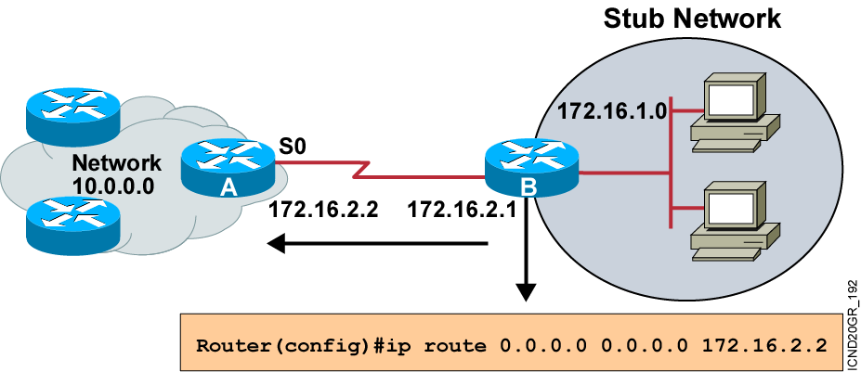
缺省路由(Default Routes)

Slide 25
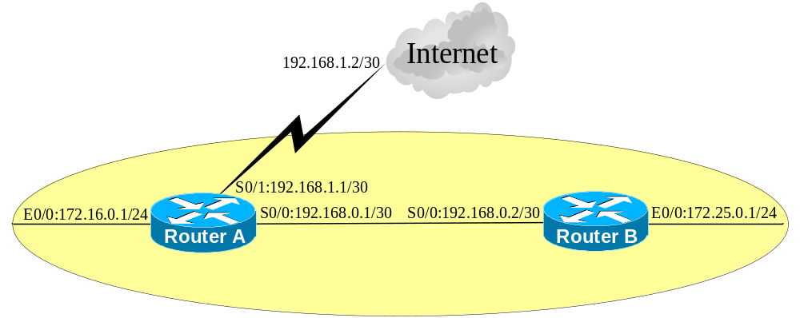
缺省路由的使用
ip route 0.0.0.0 0.0.0.0 serial 0/1
  或者ip route 0.0.0.0 0.0.0.0 192.168.1.2
  或者ip default-network 192.168.1.0

Slide 26
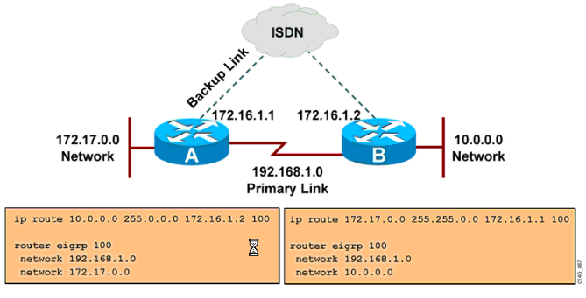
浮动静态路由

Slide 27
静态路由协议优缺点
优点是：
1、没有额外的路由器的CPU的负担
2、节约带宽
3、增加安全性
缺点是：
1、网络管理员必须了解网络的整个拓扑结构
2、如果网络拓扑发生变化，管理员要在所有的路由器上手动修改路由表
3、不适合大型网络

Slide 28
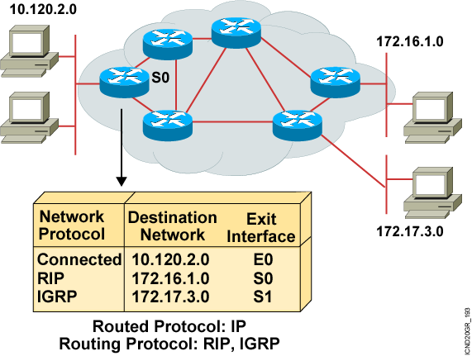
什么是路由选择协议?
Routing protocols(路由协议)是用来在路由器之间确定到达目的地的可能路径并放置最佳的路径到路由表中以及一旦网络结构发生变化能动态地无需人为参与地适应这种变化，并正确地把这种变化反映到路由表中.
一旦路由被确定,路由器就能路由可路由协议如IP,IPX,APPLETALK等.

Slide 29
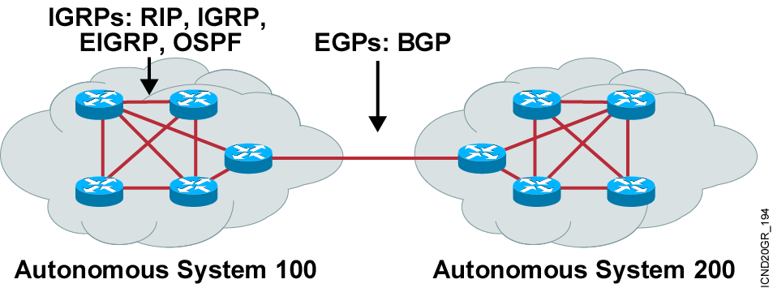
自治系统(Autonomous Systems)
  自治系统是在统一管理模式下的一个内部网络的集合体.
  IGP(内部网关协议)在AS内部进行工作.
  EGPs(外部网关协议)是在AS之间运行的协议.

Slide 30
自治系统(AS)的说明
1、互联网络是由一些较小的、独立的网络联合起来组成的。每个这类小网络都可以由不同的组织机构拥有和管理，可能包括：公司、大学、政府或各个ISP。
2、由于这些独立网络的管理人员想要自行管理他们的网络系统而不受其他网络的影响；因此，互连网络被划分为很多小的区域，这个区域就叫做AS（自治系统）。
3、AS是一组共享相同的路由策略并在单一管理域中运行的路由器构成的。外部世界都将整个AS看作一个整体。比如，中国电信和中国联通就是这样的。
4、既然有AS，就要有AS号码，这个号码由IANA（internet地址授权委员会）分配；也分公有AS和私有AS。
5、如果世界上的AS内的路由信息都不彼此共享那就形成了新的电子孤岛，这就需要一个更高一级的技术把他们连接起来，实现资源共享。那么这个大哥级协议就是BGP了；我们将在CCNP中的BSCI课程中详细讲解。
Notes:
一个AS是一组共享相似的路由策略并在单一管理域中运行的路由器的集合。一个AS可以是一些运行单个IGP（内部网关协议）协议的路由器集合，也可以是一些运行不同路由选择协议但都属于同一个组织机构的路由器集合。不管是哪种情况，外部世界都将整个AS看作是一个实体。
每个自治系统都有一个唯一的自治系统编号，这个编号是由因特网授权的管理机构IANA分配的。它的基本思想就是希望通过不同的编号来区分不同的自治系统。这样，当网络管理员不希望自己的通信数据通过某个自治系统时，这种编号方式就十分有用了。例如，该网络管理员的网络完全可以访问某个自治系统，但由于它可能是由竞争对手在管理，或是缺乏足够的安全机制，因此，可能要回避它。通过采用路由协议和自治系统编号，路由器就可以确定彼此间的路径和路由信息的交换方法。
自治系统的编号范围是1到65535，其中1到65411是注册的因特网编号，65412到65535是专用网络编号。

Slide 31
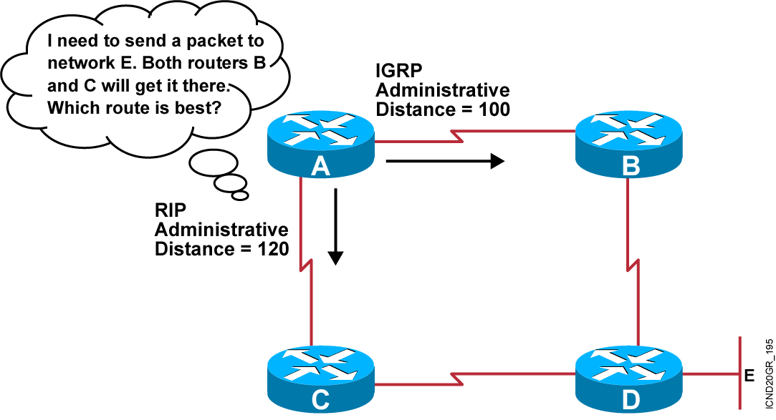
Administrative Distance(管理距离): 把路由分级
如果一个路由器从多个路由选择协议中都能收到到达相同目的地的路由，
那么路由器必须要对此作出抉择，于是就衍生出AD这个概念。AD的作用
是给每一个路由协议（包括静态路由协议）分配一个优先级值，优先级高的就
作为最可信任的路由协议，把从它学来的路径放入到路由表中。分配的号码越小，
优先级越高。每个不同的厂家可能定义的数值是不同的。
Notes:
5
到相同的目的地，不同的路由协议（包括静态路由）可能会发现不同的路由，但并非这些路由都是最优的。事实上，在某一时刻，到某一目的地的当前路由仅能由唯一的路由协议来决定。这样，各路由协议（包括静态路由）都被赋予了一个优先级，这样，当存在多个路由信息源时，具有较高优先级（数值越小表明优先级越高）的路由协议发现的路由将成为最优路由，并被加入路由表中。

Slide 32
缺省的管理距离
直接连接：0
静态路由：1（可以修改的）
EIGRP：90
IGRP：100
OSPF：110
RIP：120
未知：255（最大值）

Slide 33
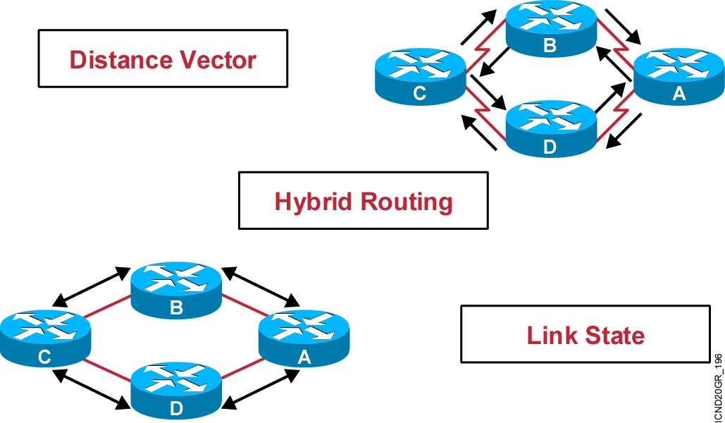
路由协议的分类（从路由学习的角度）
距离矢量型
平衡混合型
链路状态型

Slide 34
有类路由选择协议（从是否携带子网掩码的角度）
  在进行路由信息通告的时候，不携带子网掩码.
  如果整个网络运行相同的主类网络，但子网不同；要求所有相同子网的子网掩码必须相同，否则会产生路由不可达问题.
  如果一个子网的路由通告信息需要在另一个子网内通过，则首先比较两者是否为相同的主类网络；如果是，则比较信息的入接口和出接口的网络掩码是否相同，如果不同则丢弃，如果相同，则传递出去；如果隶属于不同的主类网络，则把该子网汇总为主类网络然后传递出去。如果传来的路由信息本身就是主类网络，而出口属于这个主类网络中的一个子网，则丢弃这个主类网络。
  在理解上述概念时可能有些困难，希望同学们认真听，老师会通过图例的方式进行讲解。
  常用的有类路由选择协议:
    RIP 版本1 (RIPv1)
    IGRP（内部网关路由选择协议）

Slide 35
无类路由选择协议概述
  无类路由选择协议在进行路由信息通告的时候传递子网掩码.
  无类路由选择协议支持变长子网掩码(VLSM).
  无类路由选择协议可以手工实施汇总;而有类路由选择协议只能自动汇总,没有手工汇总这种强大的控制网络传播的能力.
  常用的无类路由选择协议:
    RIP 版本 2 (RIPv2)
    EIGRP(增强的内部网关路由选择协议,由CISCO开发)
    OSPF(开放式最短路径优先路由选择协议,由IETF开发)
    IS-IS(中间系统到中间系统,由ISO开发)
Notes:
可变长度子网掩码（variable length subnet masking）
在使用有类路由协议时，因为不能跨主网络交流掩码，对于大小不同的子网，只能按最大子网的要求设置子网掩码，造成了浪费。尤其是连接路由器的网络，明明只需要两个IP地址，分配的地址却和最大的子网一样。
无类路由协议的提出为VLSM的实施提供了可能。对同一个主网络采用不同的子网掩码，能节省大量的地址空间，允许非连续寻址则使网络的规划更灵活。

Slide 36
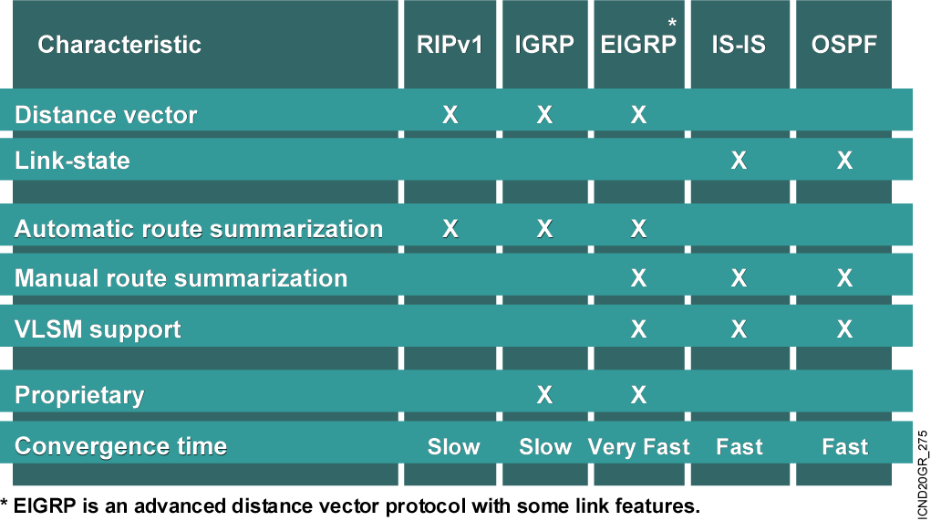
路由协议之间的对比图

Slide 37
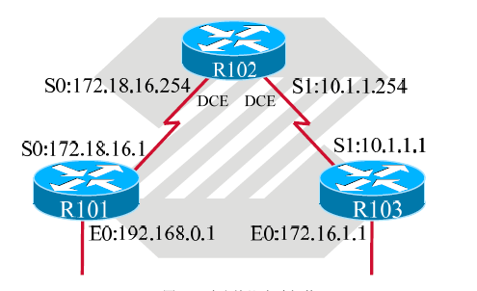
静态路由配置举例
要求：使用静态路由，使所有网络都能正常通信。

